Slide 1
Ingénieur Mécanicien
Eric Vigeolas le 25/02/2019

Slide 2
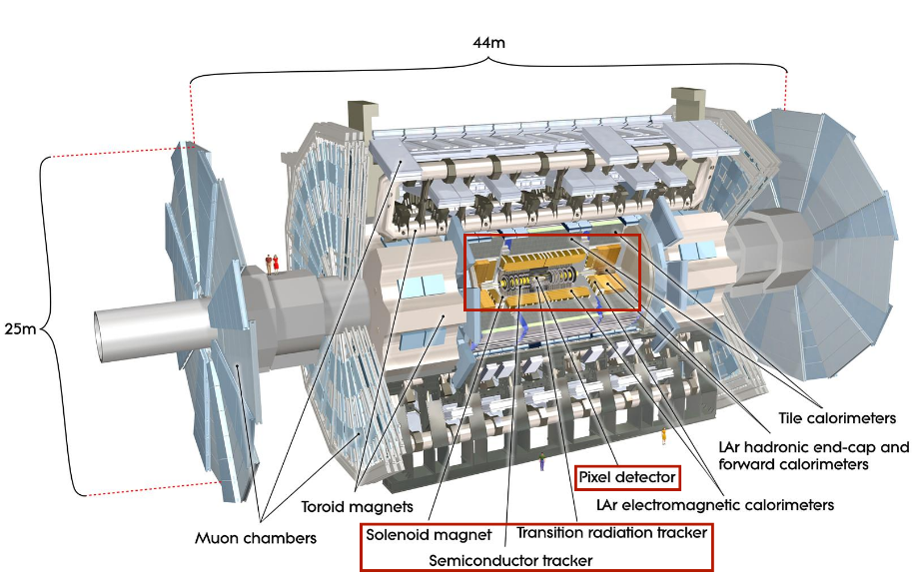
Détecteur Atlas Pixel

Slide 3
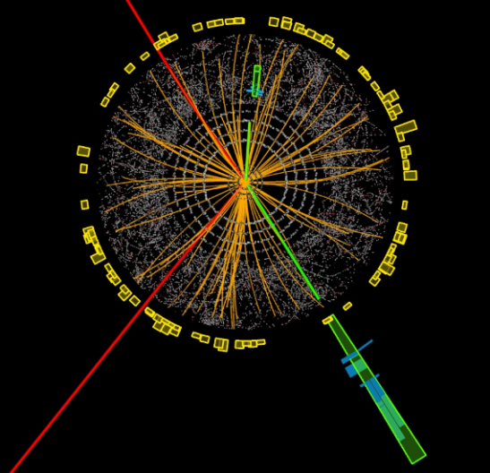
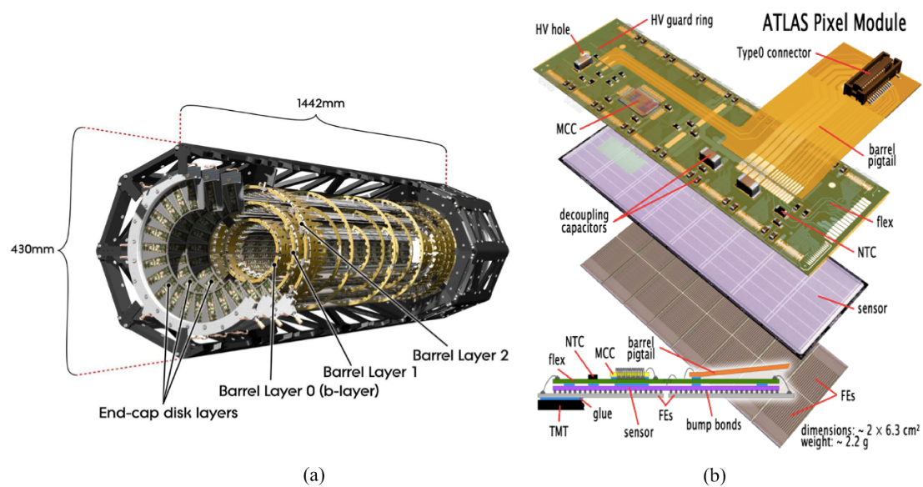
12 ans de bons et loyaux services

Slide 4

Concevoir ces détecteurs

Slide 5
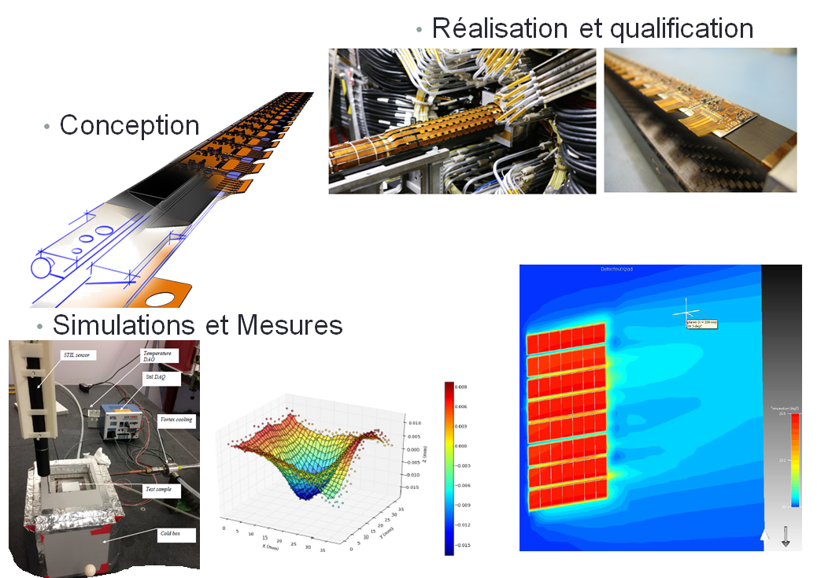
Le métier d’ingénieur mécanicien
Conception
Réalisation
Simulation
Intégration et montage
Caractérisation
Prototypage

Slide 6
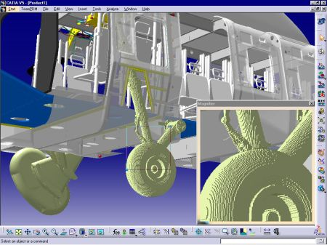
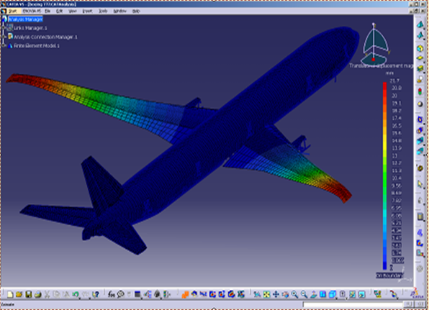
La CAO, La Simulation

Slide 7
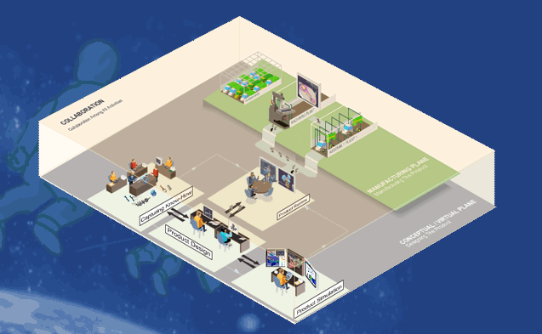
Les projets

Slide 8
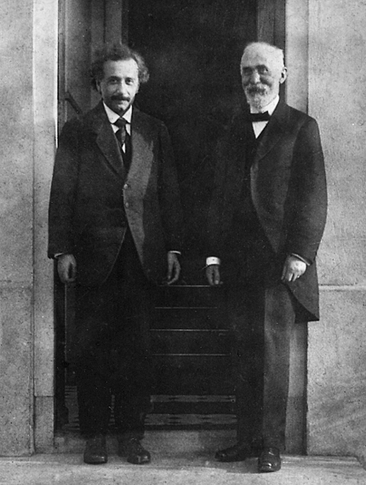
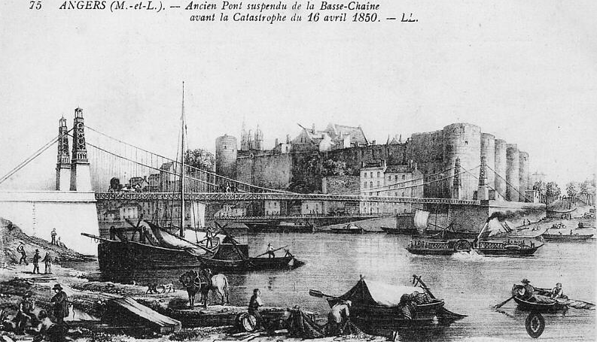
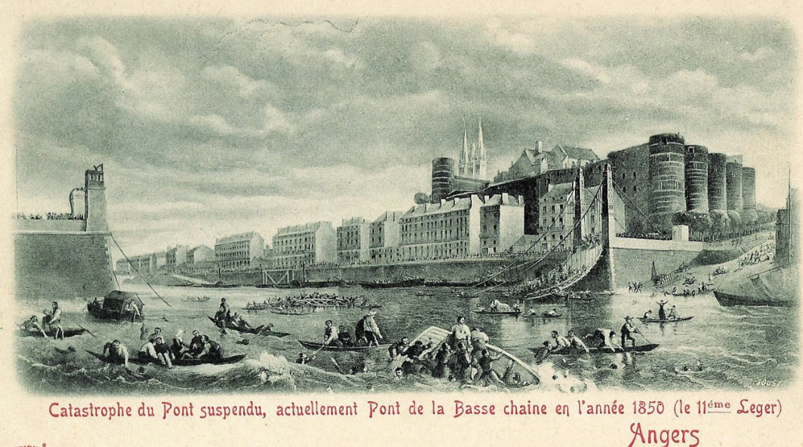
Une petite histoire

Slide 9
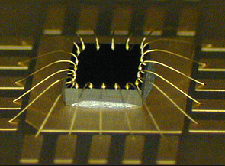
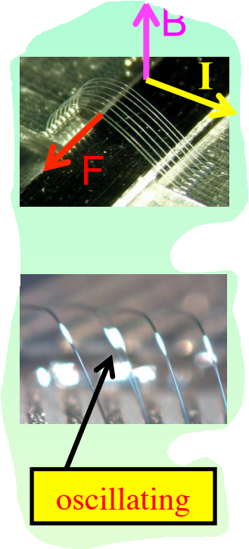
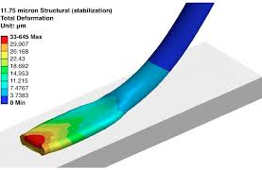
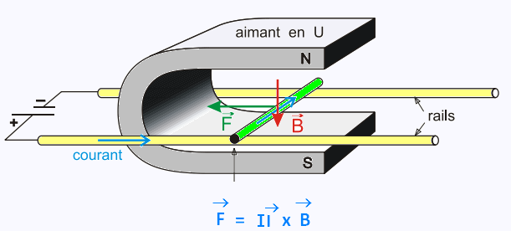
Résonance des fils de Wire Bonding

Slide 10
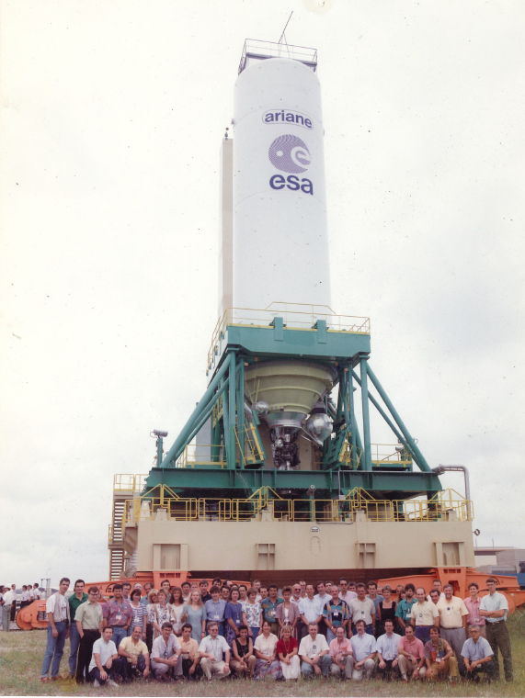
Formation
Bac C
Classe préparatoire M’ (beaucoup de math)
Concours ENSI (à l’époque, qui réunissait 50 Ecoles d’ingénieurs )
Ecole de Mécanique et des Microtechniques de Besançon
2 années de service National en Guyane au Centre Spatial de Kourou
Arrivée au CPPM en 1997
C’est moi !

